Slide 1
分布式系统一致性算法课题研究
Go-Paxos
成员：杨新泰 郜辉 鲁建惠

Slide 2
背景介绍
当前进度
实现细节
测试
未来工作

Slide 3
背景介绍
分布式系统通过大规模的服务器集群协作提供大规模的计算服务，以其巨大的成本优势、计算弹性、整体高可靠性等优势，在工业应用领域已经全面替代了中央大型机的模式。
然而，在数据存储和强状态的服务的场景中，分布式系统中的计算节点故障切换过程中，会导致数据错误或者丢失的问题。当一个缓存的最新数据的进程故障时，倘若切换到另一个替代进程，虽然可以快速恢复服务， 但是故障的进程上所缓存的其它节点并不知道的数据会彻底丢失。更困难的是， 在分布式系统中，没有一个可靠的方法判断一个进程是故障了还是因为网络分区 导致该进程暂时不可通信。因此，在大多数情况下，都不得不根据业务场景进行有选择的牺牲。牺牲系统可用性或者牺牲数据一致性。
分布式一致性算法（Paxos，Raft 等）的出现提出了一个新的问题解决的方向，通过多个实例进行相同指令序列的计算，少数节点故障或者不可通信时，同时保障可用性和数据一致性。Google 的 MegaStore, Spanner, Chubby 等系统，均基于 Paxos 算法实现。国内近些年，也逐步在工业领域里进行应用。比如腾讯的PaxosStore。 已有的工业应用实践，都还有改良改善的空间。有的系统仍旧需要十几秒的时间才能恢复服务，有的系统无法支持并发写入。性能和成本也是一个巨大的挑战。

Slide 4
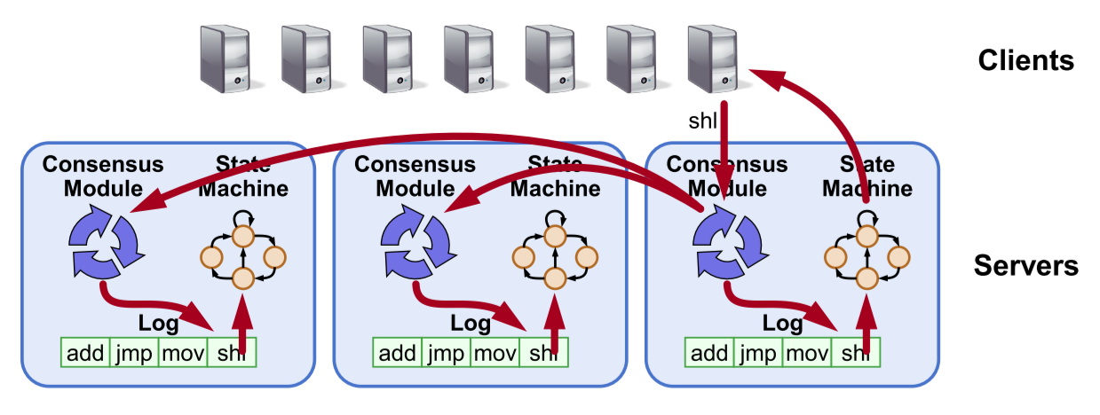
背景介绍
通过复制Log来实现状态机的的同步
分布式共识协议保证Log能被正常地复制
只要系统中大多数节点正常工作，就能正常对外提供服务

Slide 5
当前进度
实现了基本的Multi-Paxos
支持多点写入和重启恢复
进行了相关测试

Slide 6
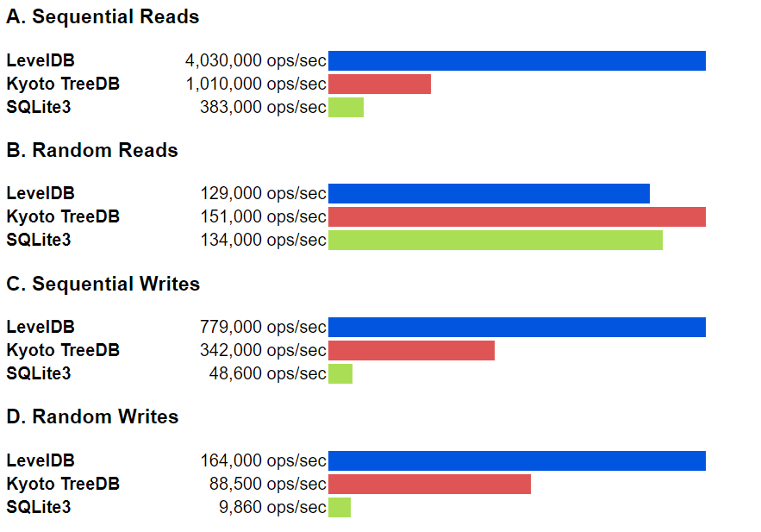
实现细节
LevelDB
本项目使用LevelDB作为数据持久层，由于LevelDB原生支持Key-Value对的读写，所以我们直接使用其提供的接口，在Prepare阶段和Accept阶段把数据以Index为Key，对应LogValue为Value的形式写入磁盘，实现数据的持久化。这样我们就能在宕机以后，通过重播磁盘中的Log恢复对应的数据。

Slide 7
实现细节
通信方式
Client
Client
在本项目里，我们使用Gin框架提供的Router来处理Http请求。
我们将/store/set/的post请求关联到发起Proposal的函数，
将/store/get/关联到读取数据的函数。
我们使用原生的RPC包在每个节点为他的所有Peer生成对应的Client。
在后续的Prepare和Accept阶段，当这个节点收到请求以后，我们通过这些Client将信息发送给其他的Peer来实现通信。
RESTful API
http://127.0.0.1/store/set
http://127.0.0.1/store/get
Paxos Cluster
Node 1
Node 2
Node 3

Slide 8
测试
测试环境
WSL2-Ubuntu
CPU Intel Core i5-6300HQ
Memory 12GB
测试方式
三个Client，每个Client随机生成Key-Value对，分别发送给三个Node。

Slide 9
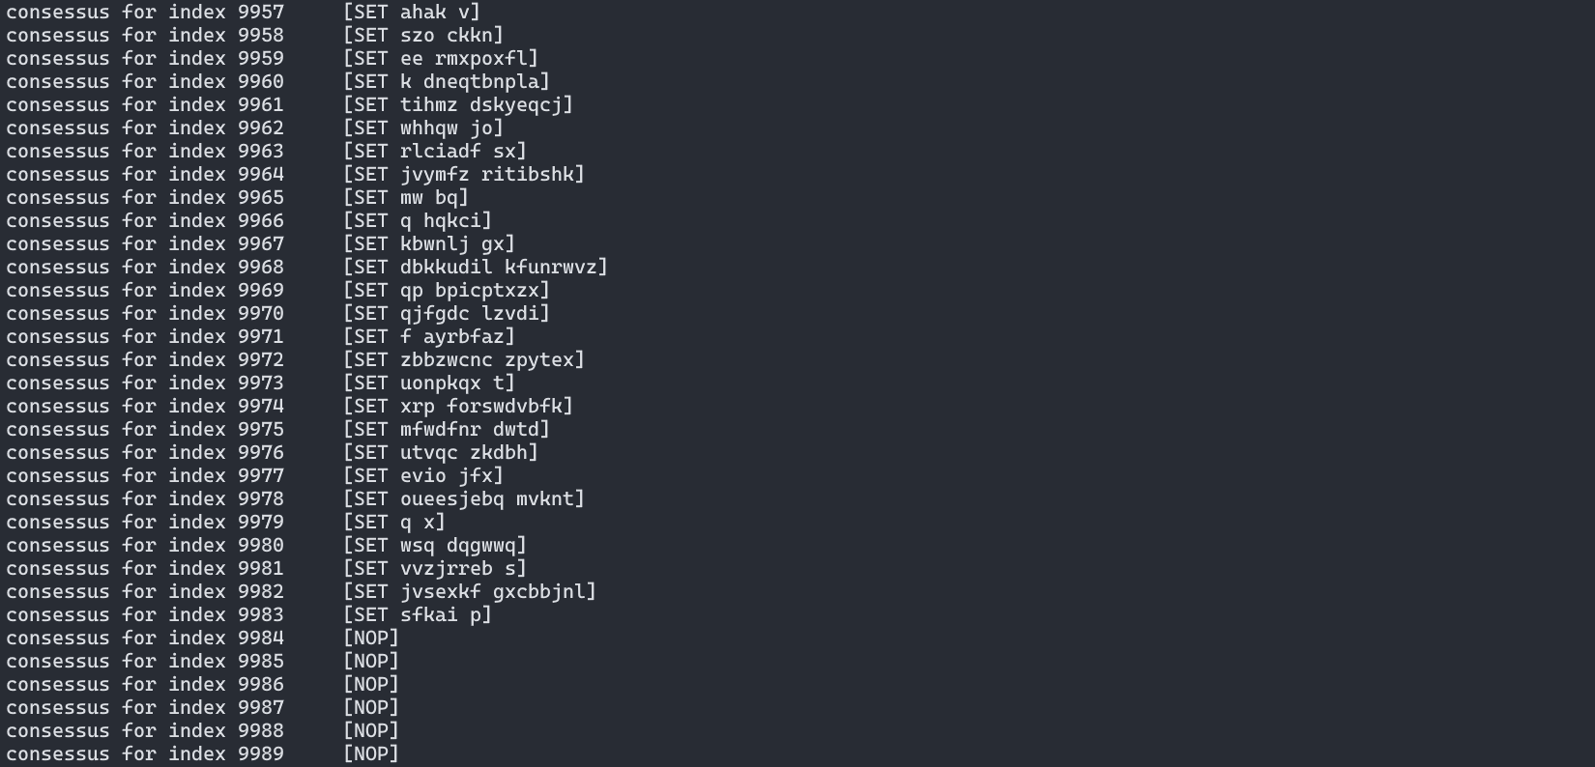
测试
正确性测试
测试方式
三个Client，每个Client随机生成Key-Value对，分别发送给三个Node。
重复发送多次请求。
比较最后的结果。
1.结果中没有重复的Log Index
2.不同的Log中的数据不相同

Slide 10
测试
性能测试
测试方式
三个Client，每个Client随机生成Key-Value对，发送给Paxos Cluster。
重复发送N次请求。
统计总共花费的时间。
 | N=10 | N=100 | N=1000
最快节点 | 36ms | 314ms | 2.88s
中位节点 | 48ms | 490ms | 4.51s
最慢节点 | 54ms | 636ms | 6.28s

Slide 11
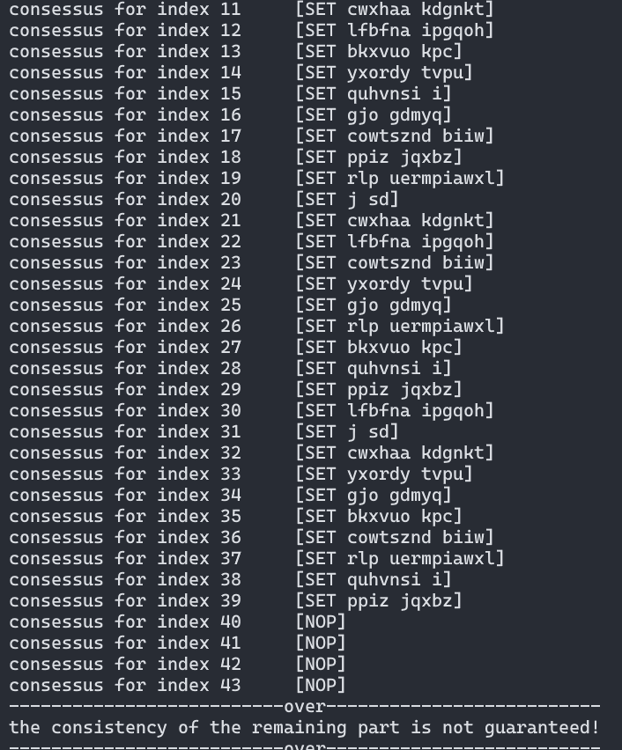
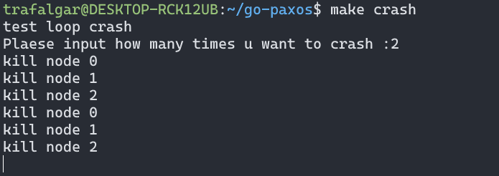
测试
容灾测试
测试方式
三个Client，每个Client随机生成Key-Value对，分别发送给三个Node。
轮流下线每个节点。
观察集群是否能否正常工作。
轮流下线单个节点，在三个节点的集群中，仍能处理请求

Slide 12
未来工作
添加Leader
现在，我们允许多个Paxos实例接受请求，然后通过两阶段提交来实现对值的共识。
但是，我们可以通过增加Leader的角色来统一处理客户端的请求，
从而可以去除Prepare阶段，减少一轮网络通信，提高算法的性能。

Slide 13
未来工作
添加批处理功能（Batch）
批处理是常见的性能优化方案，我们可以将多次的客户端请求包装成一个Log，来减少。

